Slide 1
EF窯薄板積層割れ率
(運輸割れ改善)

Slide 2
運輸割れ改善
YFとEF窯の薄板割れの現状把握。
輸送割れの目標設定。
輸送による割れの改善の進捗。
輸送割れ再對策。
底棧變更品的效果。
今後預計改善的方向。

Slide 3


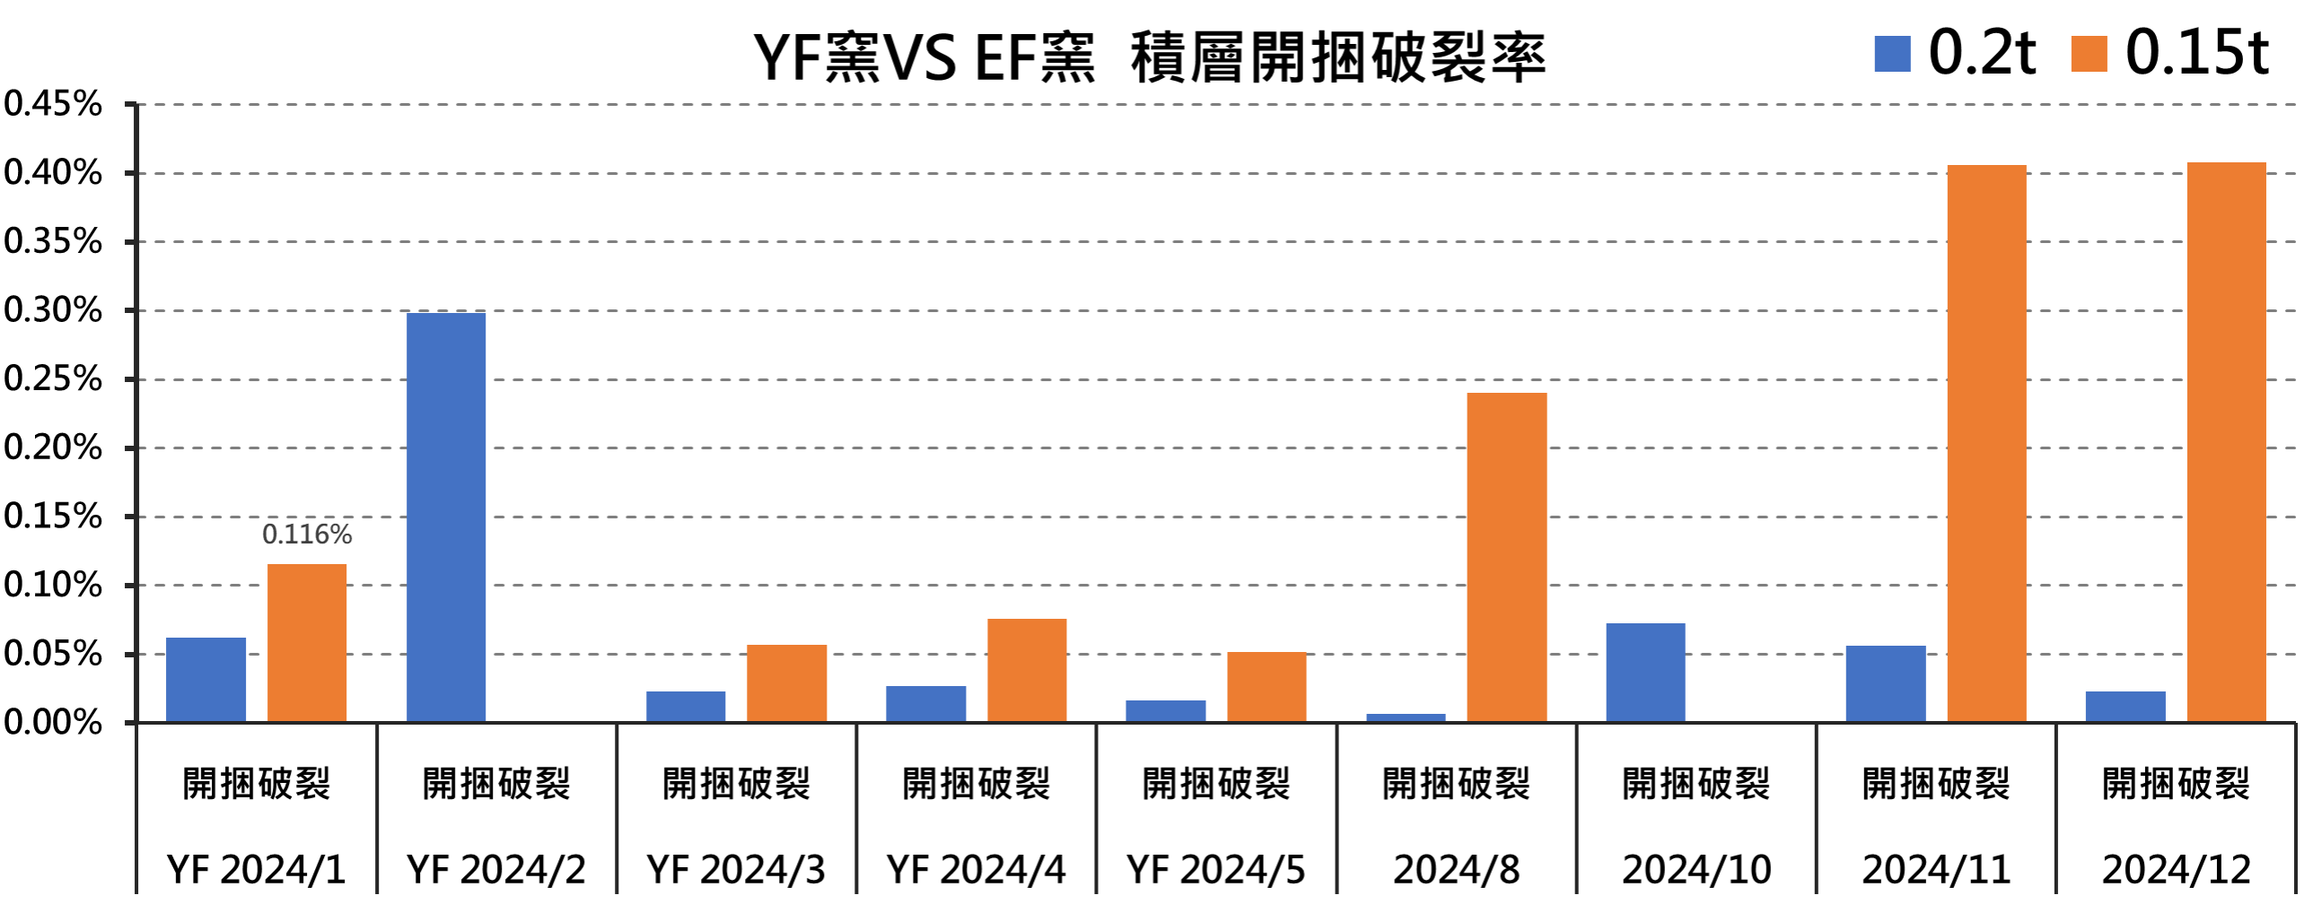
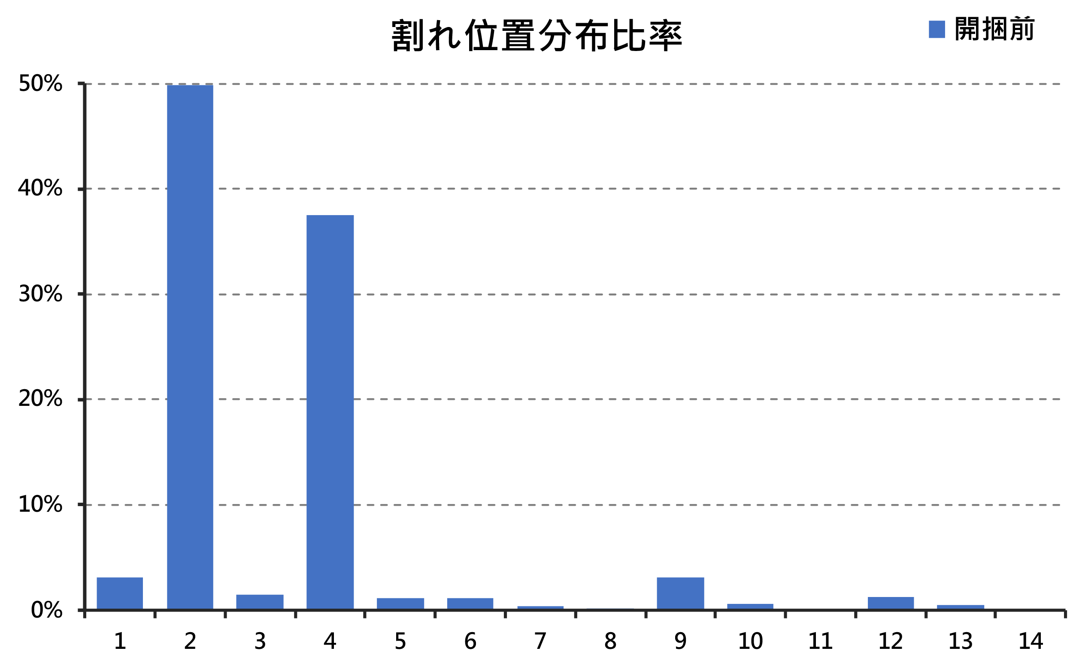



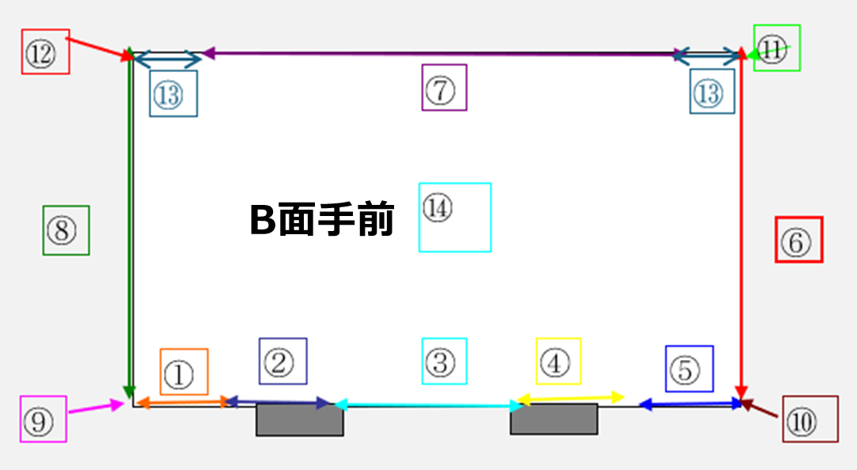




1.YFとEF窯の薄板割れの現状把握
問題點
數據比較
YF
EF
● 底部位置：①～⑤破裂率總和93%。
● 底棧位置：②+④破裂率，高達87%。
2024年，薄板生產主力由YF窯轉變為EF窯後，積層破裂率顯著增加。
現況分析
窯爐
品項類型
積層破裂率
TAS/NONTAS破裂率
EF窯
NONTAS
明顯偏高
差異不大
YF窯
NONTAS
較低
差異不大
EF窯
TAS
較高
差異不大
②
④
YF窯
TAS
較低
差異不大
①
③
⑤
• NONTAS/TAS的破裂率差異不大，不論是0.2/0.15t破裂
的數量皆呈現上升趨勢。
從破裂位置來看、發生最多的是在底棧位置。

Slide 4











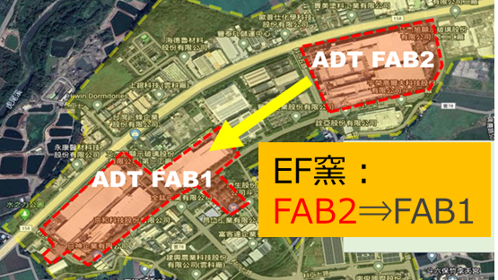
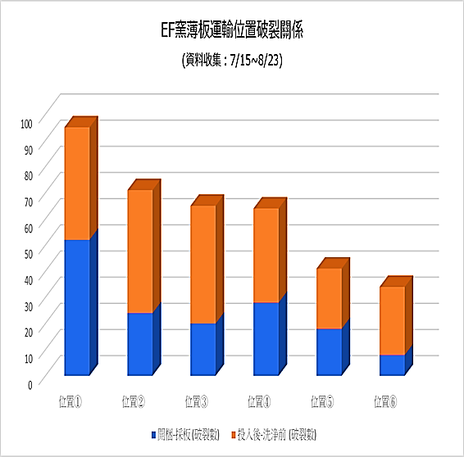
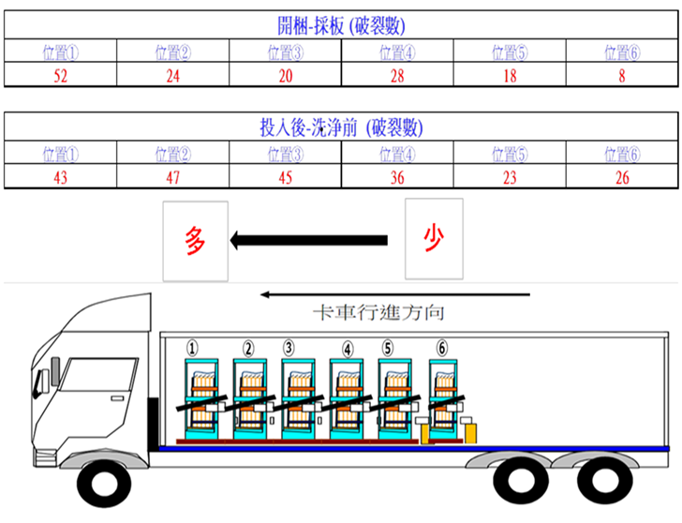
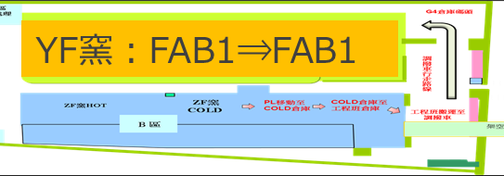
1.YFとEF窯の薄板割れの現状把握
生產差異
運輸過程
EF窯與YF窯的生產參數對比
運輸過程中發現的問題
參數
EF窯
YF窯
最內側PL與櫃壁間隙過大
速度 (L/S)
412h/m
281h/m
放置在貨櫃車最內側的PL（棧板）與前方櫃壁之間存在距離，
導致運輸過程中PL前後晃動。
薄板中央部位皺褶
不良
良好
PL間固定不牢固
生產難度
較高
較低
棧板與棧板之間僅以布索間隔，且僅靠PL下方木板固定位置。
當車輛晃動較大或緊急煞車時，PL容易發生位移。
生產因素分析
EF窯薄板中央部位皺褶不良，導致結構不均勻，
產品本身就存在潛在的脆弱性。
Stopper設置不足
第⑥個PL前後應設置Stopper以防止位移，
但實際現況是只有在最後端有設置Stopper。
廠區差異
運輸過程中PL位移示意
▼ YF：Fab1場內移動
EF：
Fab2→Fab1

Slide 5

2.輸送割れの目標設定。
◆ YF窯與EF窯開捆破裂的狀況
YF
EF
目標：0.116%
目標設定について
根據YF窯開捆破裂的LEVEL、將破裂的改善目標設定為0.12%、預計透過破裂的改善及對策達成目標。

Slide 6




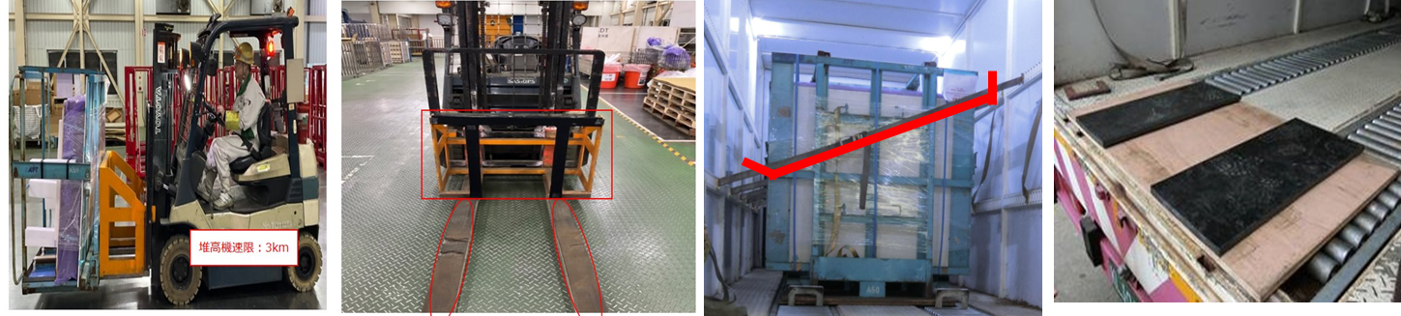
3.輸送による割れの改善の進捗
方向一、堆高機作業改善
方向二、貨櫃裝載改善
速度限制
Stopper設置
第一個PL(PL)推至貨櫃最內側、追加Stopper
減少前後晃動。
薄板製品搬運時、堆高機速度限制在3Km/h
牙叉治具防震措施
「ㄇ字型」布索固定方式
PL之間採用「ㄇ字型」布索固定方式，避免位移
在牙叉上加裝防震墊、減少搬運過程中的衝擊
防震墊增設
在PL下方木板處設置防震墊，以吸收運輸過程
中的震動

Slide 7
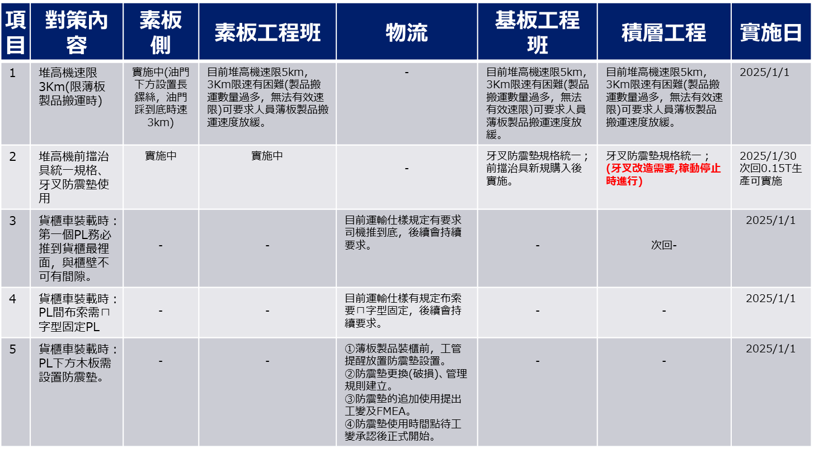
3.輸送による割れの改善の進捗
為了改善運輸造成的破裂、運輸相關部門討檢討出對策、2025年1月運用開始~

Slide 8

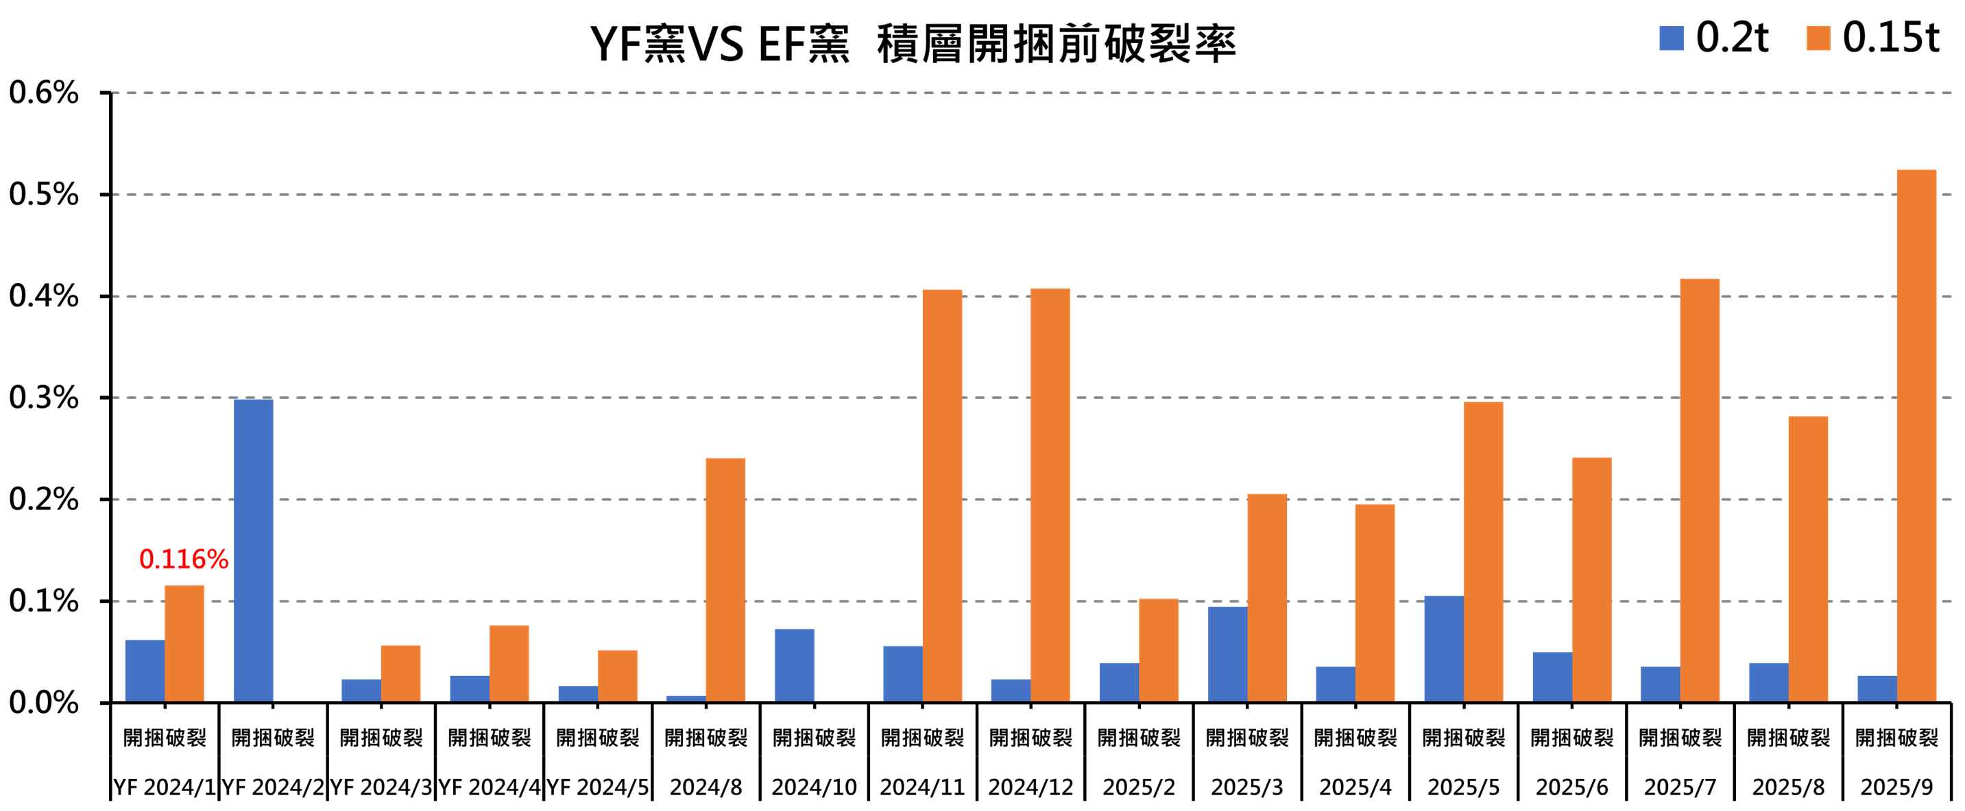











3.輸送による割れの改善の進捗_効果
初期成效分析
震動測試分析
YF
EF
第一回測試結果
對策前
對策後
第一回測試結果顯示，不同PL放置位置的震動差異不大。
可能是由於測試人員跟車，導致運輸單位人員在測試期間特別注意，
從而影響了震動數據的真實性。
目標
後續測試計劃
「秘密測試」方案
成效分析結果
為獲取更客觀的數據並確保運輸人員持續保持警覺心，
後續規劃了不定期進行「秘密測試」。
2024年實施運輸改善對策後，初期破裂率呈現明顯下降趨勢，
表明所採取的措施在一定程度上是有效的。
然而，在初期下降後，破裂率又出現了波動回升的現象。
即，在人員不知情的情況下裝設震動器，
藉以比較震動與破裂情況。
這暗示了對策的執行一致性是維持改善成效的關鍵因素。
結論
對策的執行一致性是維持改善成效的關鍵因素，若執行不夠徹底或人員警覺性下降，破裂率便可能再次升高。

Slide 9


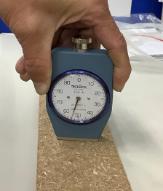
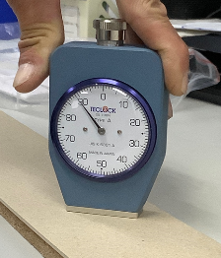
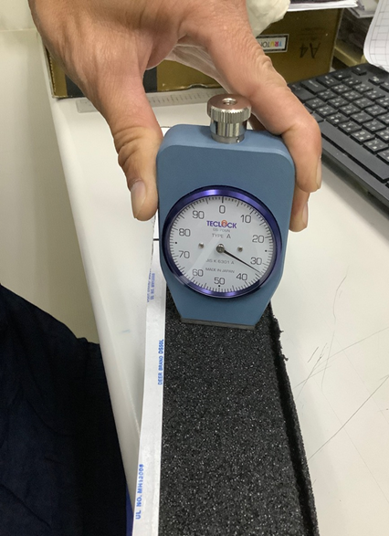
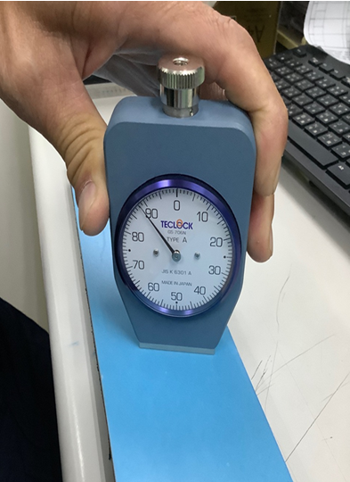

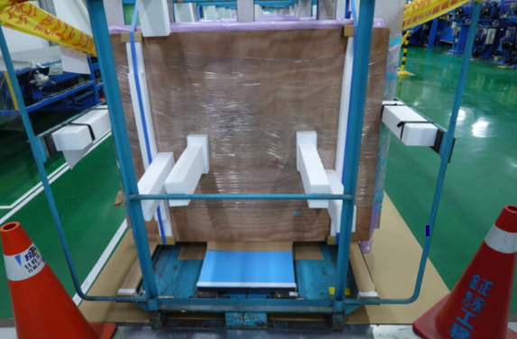
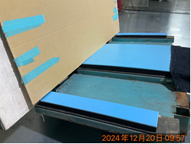
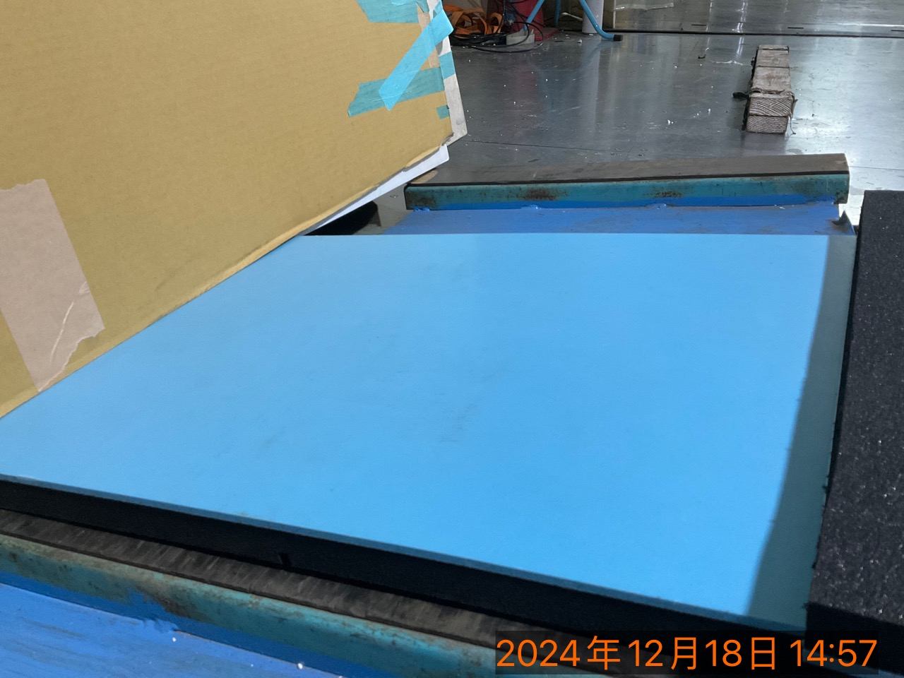


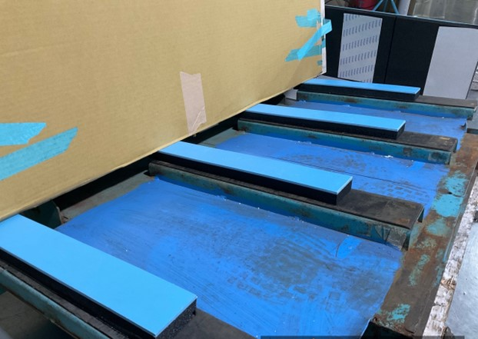

4.輸送割れ再對策_底棧硬度改善
◆ 為進一步改善薄板積層板裂問題，2025年導入了新的解決方案——「藍色底棧」。
「藍色底棧」導入背景
新舊底棧比較
為了解決前期改善對策執行的一致性問題，並進一步降低
薄板運送的破裂率，我們決定自2025年起導入「藍色底棧」。
【素板通常使用副資材】
【藍色底棧】
TEX硬度：54゜
M-Flat硬度：89゜
黑色硬度：65゜
青色硬度：88゜
這項新的硬體改善措施，將從根本上提升運輸包裝的
防護能力，並期望能帶來穩定的改善效果。
底棧位置：
底棧樣式：
2小1大
1大
現況使用 (従来型) | 改善使用 (青色底棧)
緩衝性較不佳、防震、吸震效果較差、承重力較差。 | 緩衝性、防震、吸震、承重力較佳。
長滯一段時間後底棧會有微下陷的情形。 | 長滯一段時間後無底棧下陷的情形。
運輸時常有不明破裂情形發生。 | 予想可削減運輸時破裂情形發生。
小
大
小
4小

Slide 10
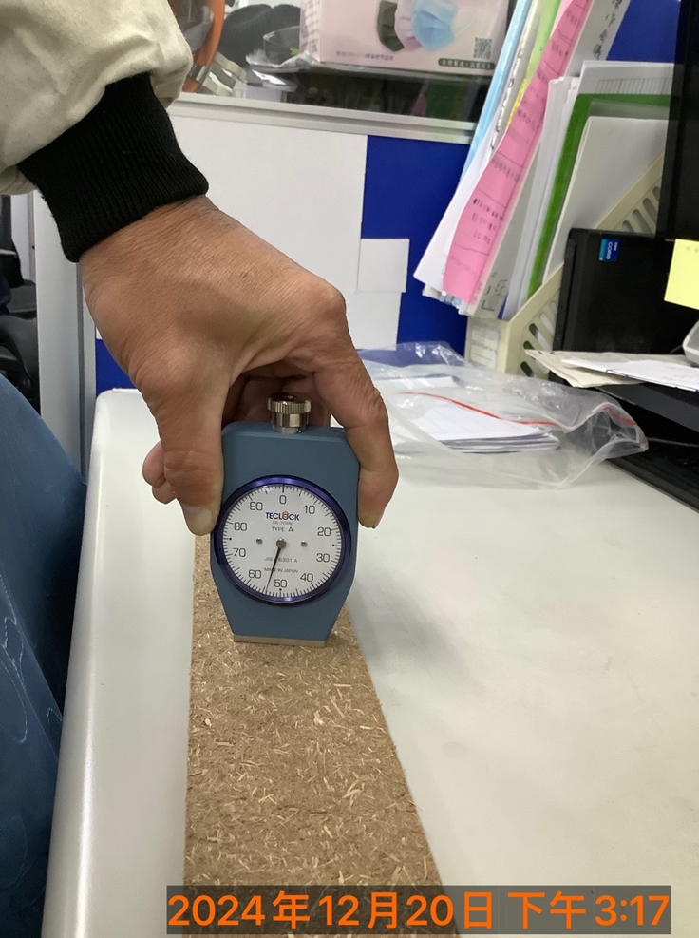
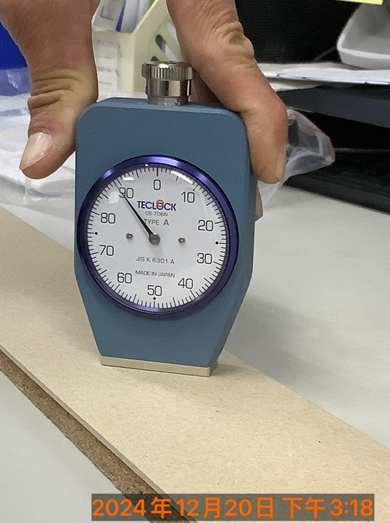
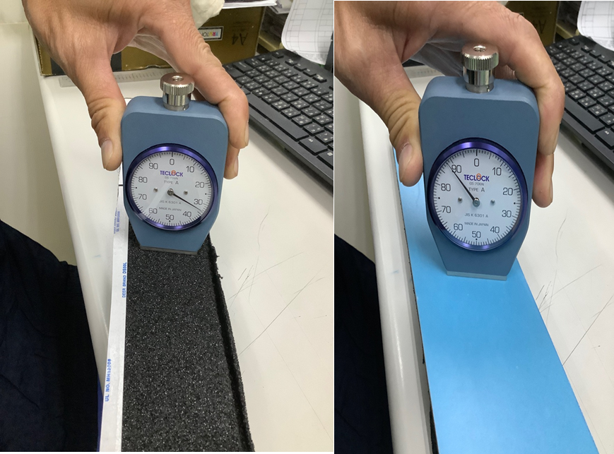

4.輸送割れ再對策_底棧硬度改善
◆ 為進一步改善薄板積層板裂問題，2025年導入了新的解決方案——「藍色底棧」。
<現況使用>
<改善使用>
【素板通常使用副資材】
【藍色底棧】
TEX硬度：54゜
M-Flat硬度：89゜
黑色硬度：65゜
青色硬度：88゜
優缺點比較
緩衝性較不佳、防震、吸震效果較差、承重力較差 | 緩衝性、防震、吸震、承重力較佳
長滯一段時間後底棧會有微下陷的情形 | 長滯一段時間後無底棧下陷的情形
運輸時常有不明破裂情形發生 | 予想可削減運輸時破裂情形發生

Slide 11
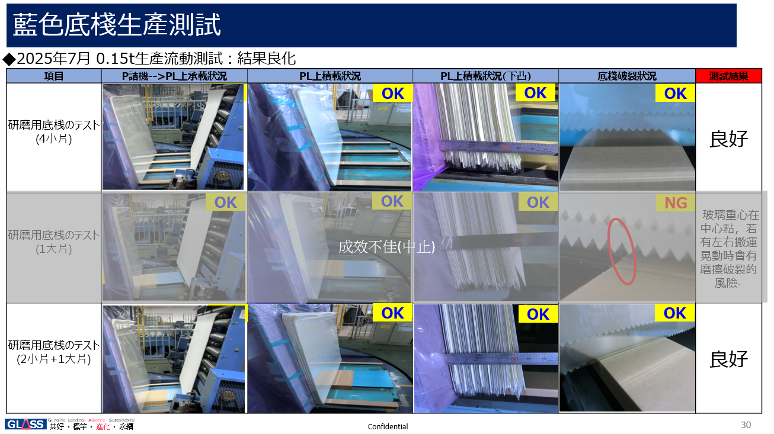
4.輸送割れ再對策_底棧硬度改善
◆ 2025年7月薄板生產使用測試：

Slide 12
4.輸送割れ再對策_底棧硬度改善
◆ 2025年7月薄板生產使用測試：

Slide 13
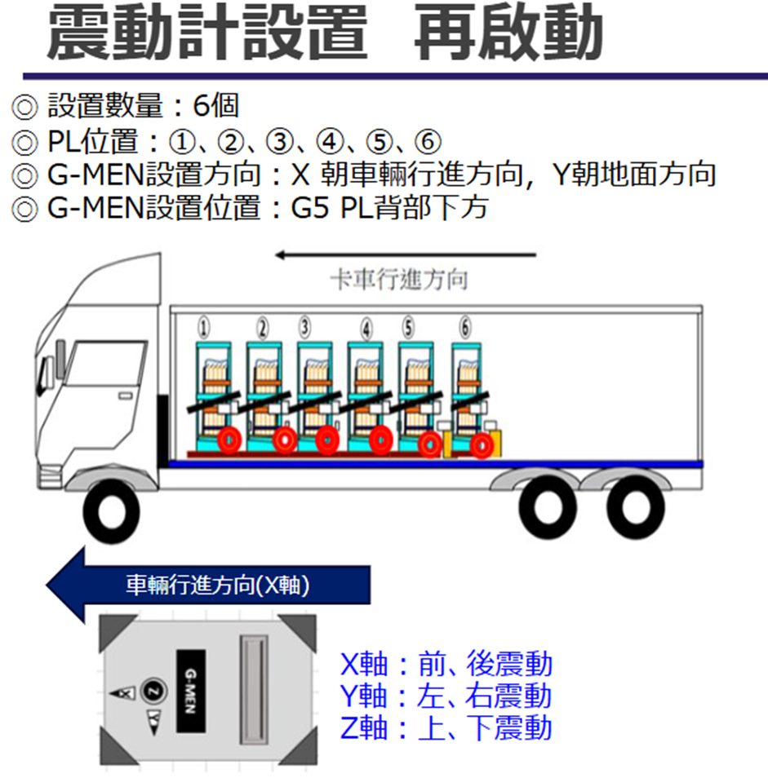
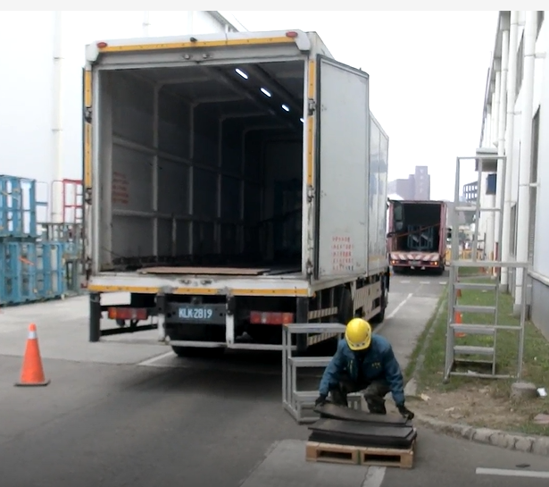
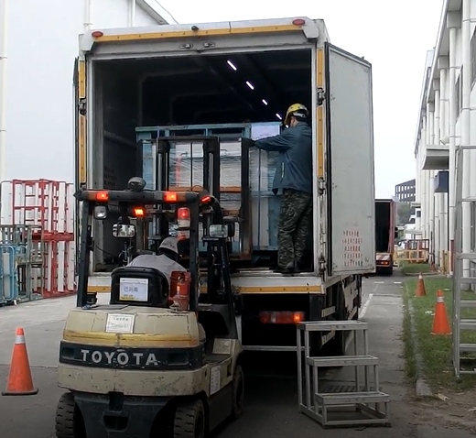
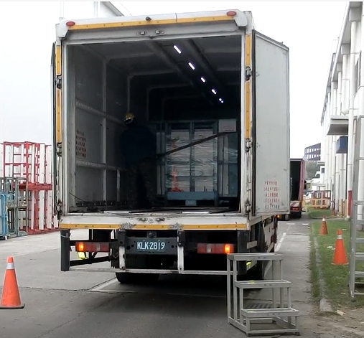
4.輸送割れ再對策_ブラインドテストのスケジュール
◆ 2024年對策持續進行，2025年追加新的評價測試：
項目 | 實施計畫 | 實施期間 | 進度 | Schedule
 |  |  |  | 2025/07 | 2025/08 | 2025/09 | 2025/10 | 2025/11 | 2025/12
2024年 對策 | ①堆高機の速度制限３公里以下 ②堆高機治具&牙叉防振膠墊使用 ③PL詰め方法の変更 ④PL固定方法の変更 ⑤PLの下の防振膠墊の追加 | 2024/10～ 持續進行 | OPEN
2025年 對策 | ①藍色底棧導入測試(小、中、大量評價) ②運輸期間震盪計安裝測定震盪幅度(不定期) ③薄板運輸對策抽檢(不定期) | 2025/07～ 2025/12月 | OPEN
預訂期間
現況實施
預訂期間
現況實施

Slide 14
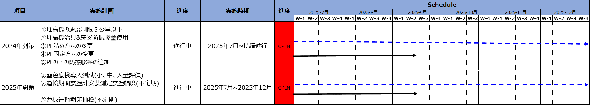
4.輸送割れ再對策_ブラインドテストのスケジュール
◆ 2024年對策持續進行，2025年追加新的評價測試：

Slide 15



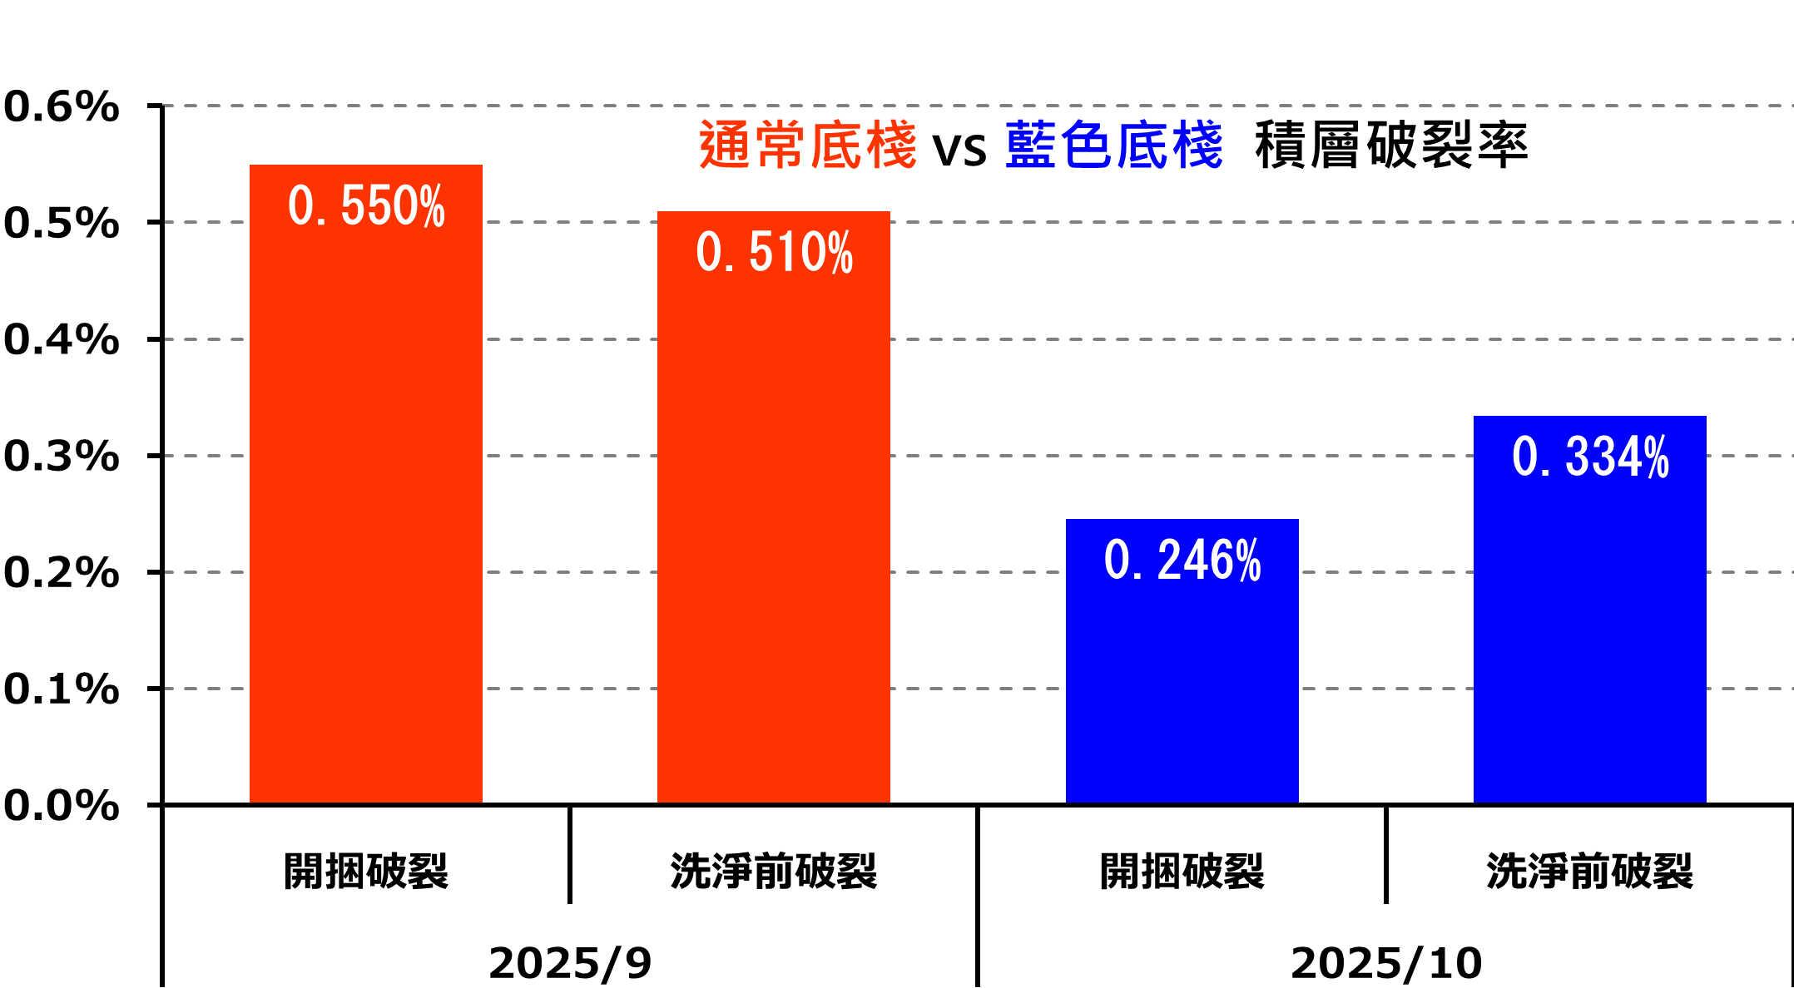
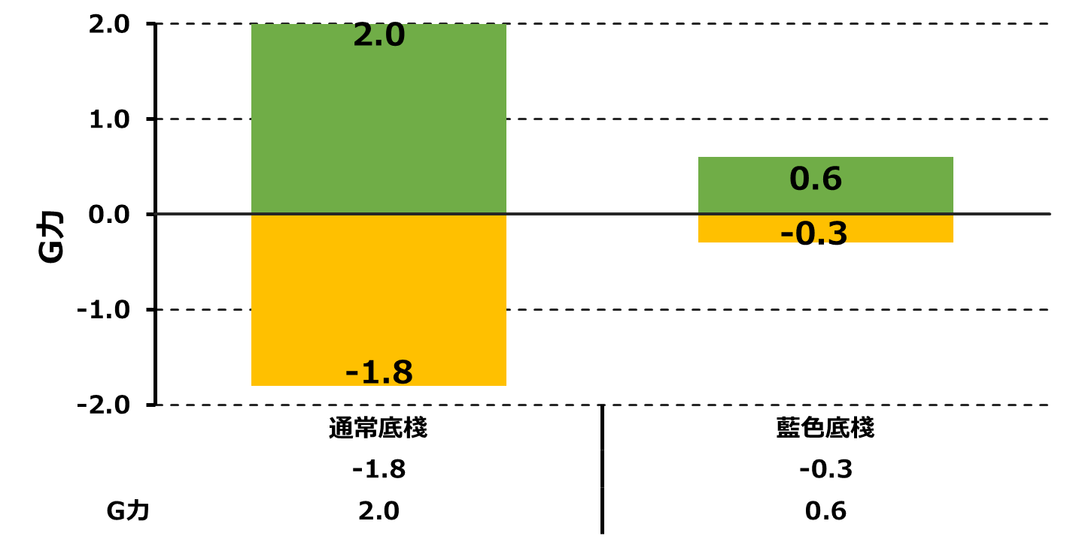



5.底棧變更品的效果
震動數據分析
破裂率比較
藍色底棧的導入在運輸震動方面展現了顯著的改善。根據G力趨勢圖分析，藍色底棧與通常底棧的震動對比如下：
初步測試結果顯示，使用藍色底棧的薄板破裂率有明顯下降趨勢。
通常底棧
藍色底棧
通常底棧
藍色底棧
通常底棧震動G力範圍：-1.8至2
TEST結論
藍色底棧在震動測試中明顯著優於通常底棧的防震效果，
初回的破裂率TEST、也顯示其有助於降低積層板裂。
藍色底棧震動G力範圍：-0.3→0.6
目前的測試數量較少，就效果來看仍有待進一步驗證，後續
將追加中、大量的評價測試，以獲得更具統計學意義的結果。
震動幅度顯著降低83%

Slide 16
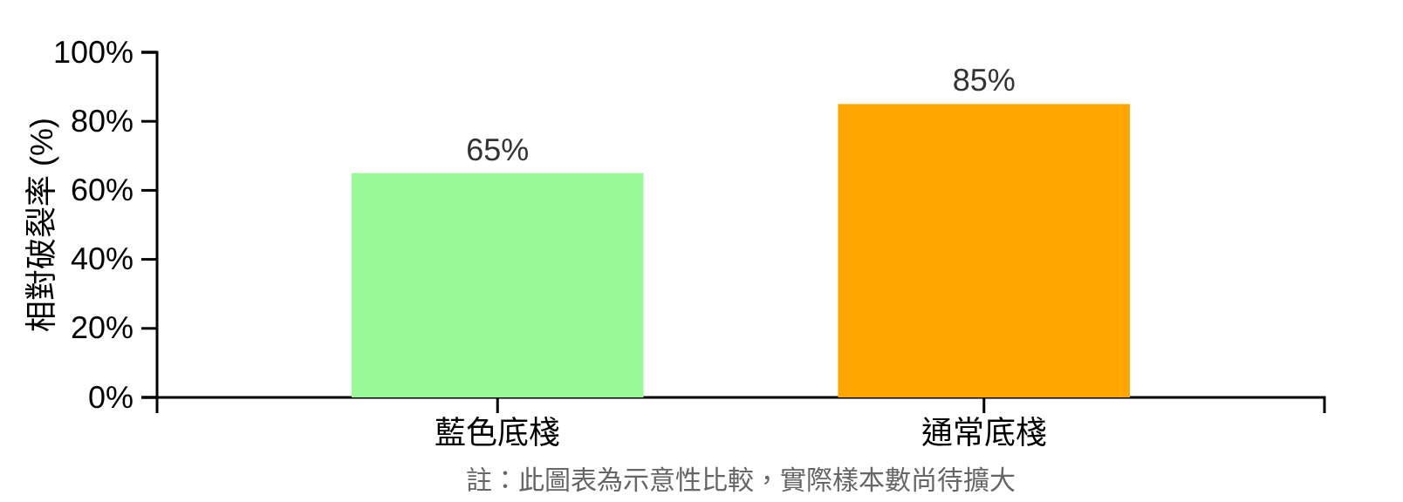
5.底棧變更品的效果
震動數據分析
破裂率比較
藍色底棧的導入在運輸震動方面展現了顯著的改善。根據G力趨勢圖分析，藍色底棧與通常底棧的震動對比如下：
初步測試結果顯示，使用藍色底棧的薄板破裂率確實低於使用通常底棧的薄板。
通常底棧
藍色底棧
TEST結論
藍色底棧在震動測試中明顯著優於傳統TAX底棧的防震效果
通常底棧震動G力範圍：-1.8至2
初回的破裂率TEST、也顯示其有助於降低積層板裂
目前的測試數量較少，就效果來看仍有待進一步驗證
藍色底棧震動G力範圍：-0.3→0.6
後續將追加中量與大量的評價測試，以獲得更具統計學意義的結果
震動幅度顯著降低83%

Slide 17









6.今後預計改善的方向
為了穩定薄板運輸割れ問題的長期改善，及持續提升運送品質，推進以下四個重點方向。
藍色底棧中量・大量評價實施
不定期「薄板製品運輸振動測定」
初期評價雖然沒有發現問題，但是為了確認
中量、大量生產環境下的長期穩定性，將實施
追加評價，取得對於統計上更有意義的數據，
才能檢驗長期效果。
為了防止運輸人員的戒備新，進行員工不知情
的「秘密測試」，裝設震動計，這樣可以從更加
客觀的角度取得實際運送狀況下的振動數據。
輸送對策ルールの遵守確保すること。
角欠・欠板選別ルール再検討する。
現有的運輸改善對策（堆高機速度的限制以及
治具的使用、PL放置的方法、綑綁固定等）
實施監控的強化，以確保所有相關人員可以
嚴格遵守操作規範。
重新評估及最適化出貨前的角缺與欠板的
選別基準。將潛在易損壞的現有製品，在進入
運送流程前進行剔除，這樣可以進一步降低
運送時的破損風險。
結論
持續推進這些改善措施，期望可將EF的運輸割れ率降至目標值，促進產品品質與生產效率的提升。

Slide 18
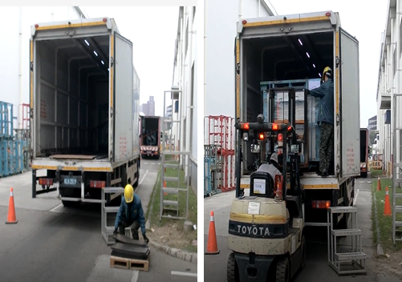
6.今後預計改善的方向
①藍色底棧中量、大量評價實施。
②不定期進行『薄板製品運輸震動測定』。
③輸送對策ルールの遵守確保すること。
④角欠・欠板選別ルール再検討する。

Slide 19
END

